Slide 1
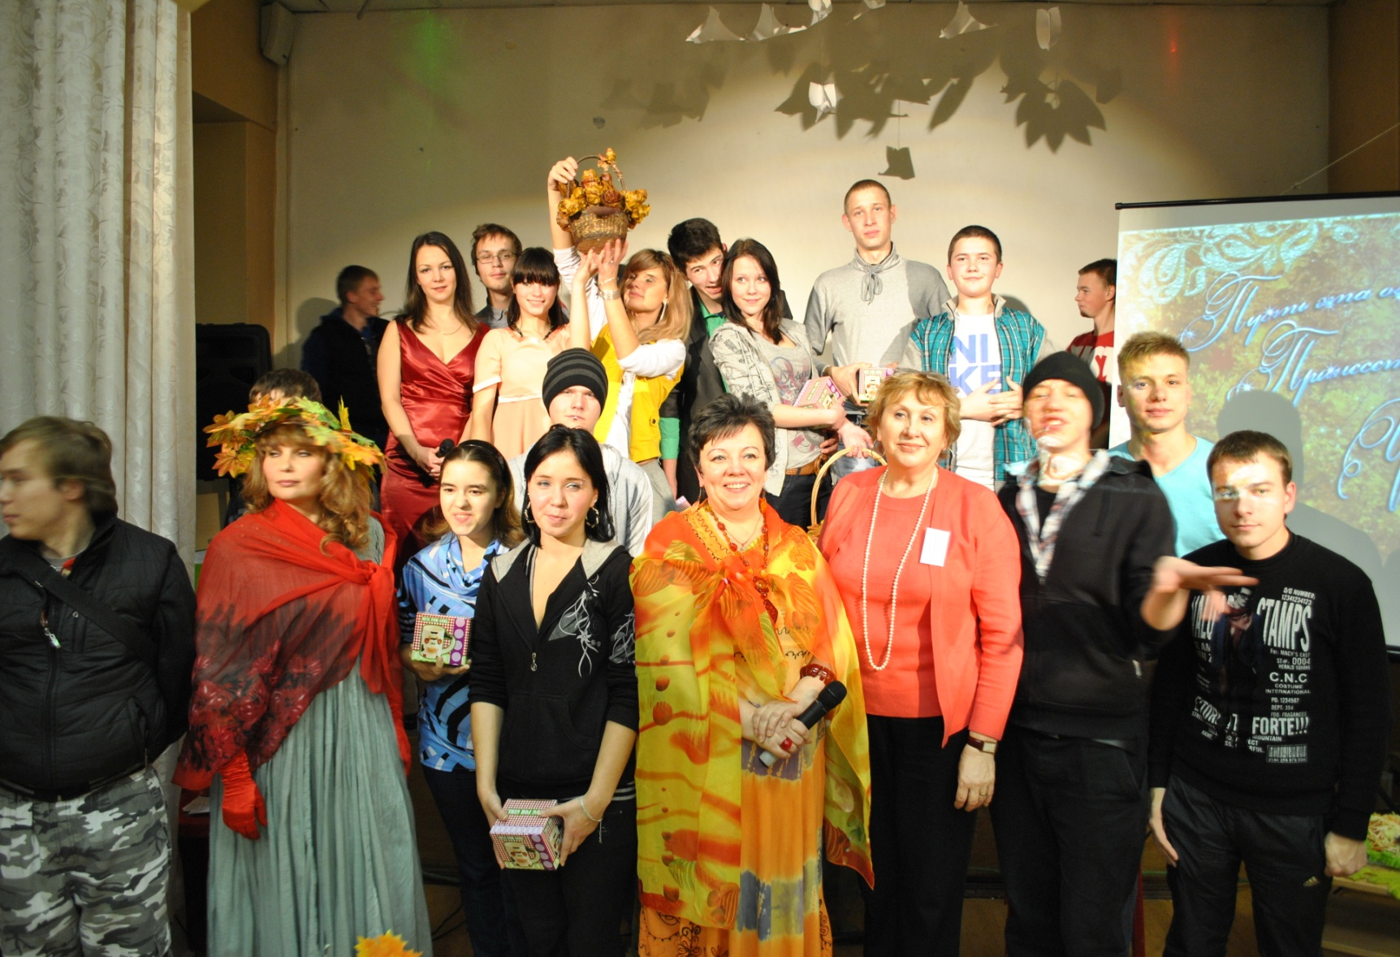
Медико-социальное сопровождение детей- сирот на примере лсит
Презентация Прауст Евгении и Ванниковой Любови

Slide 2
Актуальность медико-социального сопровождения воспитанников детского дома определяется высокой степенью уязвимости данной социальной группы по отношению к непрерывному одновременному воздействию социальных и биологических стрессоров, типичному для современной российской действительности.
“Сопровождение – это система комплексной работы психологов, педагогов и других специалистов цель которой – помочь ребенку сделать осознанный жизненный выбор на всех этапах его жизненного пути.

Slide 3
Информация об учреждении
Детский дом осуществляет воспитание, обучение и коррекцию в интересах личности, общества, государства, обеспечивает охрану здоровья и создание благоприятных условий для всестороннего развития личности, в том числе возможность удовлетворения потребности обучающегося в самообразовании и получении дополнительного образования.
Задачи:
- создание благоприятных условий, приближенных к домашним, способствующих умственному, эмоциональному и физическому развитию личности;
- обеспечение социальной защиты, медико-психолого-социально-педагогической реабилитации и социальной адаптации воспитанников;
- освоение образовательных программ, обучение и воспитание в интересах личности, общества и государства;
- формирование общей культуры личности воспитанников на основе обязательного минимума содержания образовательных программ, их адаптации и интеграции к жизни общества;
- обеспечение охраны и укрепление здоровья воспитанников;- охрана прав и интересов воспитанников

Slide 4
Большинство воспитанников детских домов являются так называемыми социальными сиротами, то есть сиротами при живых родителях. В большинстве случаев это связано с тяжелым, т.е. хроническим алкоголизмом обоих родителей или наркоманией. Причем анализ анамнестических данных часто показывает, что матери этих детей вели асоциальный образ жизни, продолжали употребление психоактивных веществ (алкоголя, никотина и других наркотиков) и в период беременности. Многие при этом не состояли на учете в медицинских учреждениях. Таким образом, наследственность этой категории детей в подавляющем большинстве случаев отягощена и, помимо этого, они подвергались воздействию ряда негативных факторов (гипоксия, интоксикация и пр.), находясь в утробе матери. Изучение данных их медицинских карт позволяет сделать вывод, что они часто состоят на диспансерном учете у невролога и/или психиатра с диагнозом «Последствия раннего органического поражения центральной нервной системы», на который наслаиваются психопатологические синдромы – астено-невротический, церебрастенический, тревожно-депрессивный, психопатоподобный и другие. То есть адаптационные ресурсы сирот недостаточны, и это не всегда удается компенсировать в период их проживания в детском доме, то есть они выходят с этими проблемами за его стены.

Slide 5
Жизнь в интернатном учреждении порой напоминает аквариум, а выйдя в самостоятельную жизнь, вчерашние детдомовцы становятся уязвимы для стресса, что может спровоцировать дрейф негативной личностной изменчивости в континууме «норма -патология» и способствовать психопатизации личности, стать благоприятной почвой для возникновения пограничных психических расстройств, развития психосоматических заболеваний, аддиктивного, делинквентного и других форм девиантного поведения. Для подростков, ставших выпускниками интернатного учреждения, типичны неустойчивость эмоционального фона, высокая тревожность, раздражение, признаки вербальной и физической агрессии (чаще всего – защитного характера); чувство вины, имеют место депрессивные эпизоды, более половины детей нуждаются в помощи при подготовке домашнего задания; актуальна проблема курения и употребления алкогольных напитков, а порой других психоактивных веществ. Не умея поставить цель в жизни и добиваться ее, выпускники детских домов подвержены риску развития нехимических зависимостей –гаджет-зависимости, геймерства, чрезмерной зависимости от любимого человека или неформального лидера, который в зависимости от среды, в которую попадает подросток, может быть криминальным.
Зачастую характерные для некоторых выпускников пограничные формы интеллектуальной недостаточности препятствуют им продуктивно осуществлять учебную деятельность в профессиональном учебном заведении и становятся причиной пропуска занятий и/ или отчисления из учебного заведения.

Slide 6
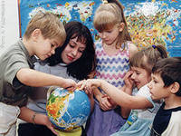
Основные функции социального педагога
социально-информационная помощь (информирование обучающихся по вопросам соц. помощи);
социально-правовая помощь (оказание содействия в реализации правовых гарантий разным категориям детей: сиротам, инвалидам и т.д.);
социально-реабилитационная помощь (направление детей на реабилитационные мероприятия, связанные с психологическим, эмоциональным улучшением их здоровья);
социально-экономическая помощь (получение пособий, льгот);
медико-социальная помощь (профилактика здоровья детей «группы риска»).

Slide 7
Работа психолога в детском доме строится по следующим направлениям:
Психодиагностическая работа, в задачи которой входит: определение учебных возможностей воспитанников и уровня развития детей; выявлении причин неуспеваемости и трудностей в обучении; диагностика эмоционально-волевой сферы воспитанников, психологического состояния; выявление одаренных детей; диагностика готовности воспитанников к профессиональному самоопределению.
Развивающая, коррекционная работа целью, которой является оказание помощи педагогическому коллективу в индивидуализации обучения и воспитания детей, развитии их способностей, склонностей; оказание психологической помощи воспитанникам по преодолению отклонений в развитии, нарушений в поведении и обучении детей.

Slide 8
Работа по сохранению и укреплению здоровья строится в нескольких направлениях.
- Профилактическая работа;
- Просветительская работа;
- Культурно-оздоровительная работа.
Деятельность детского дома по вопросу укрепления и сохранения здоровья строится сразу в нескольких направлениях: работа по пропаганде здорового образа жизни (беседы, КВНы, тематические дискотеки), занятость воспитанников спортом (Дни здоровья, участие в полумарафоне, спортивных соревнованиях, тренажёрный зал) и многое другое.
Большое внимание коллектив детского дома уделяет комплексу мероприятий, направленных на профилактику вредных привычек, разработаны и реализуются программы:
- профилактической работы по предупреждению употребления пива алкогольных напитков и психоактивных веществ в детском доме ЛСИТ;
- по профилактике табакокурения «Минздрав устал предупреждать».
- Обязательно дети выезжают зимой и летом в оздоровительный лагерь.
- Волонтёрское движение ОРО «Стеллит».

Slide 9
Медицинские работники
- наблюдают за состоянием здоровья, физическим и нервно-психическим развитием воспитанников, оказывают медицинскую помощь, организуют и проводят два раза в год углубленные медицинские осмотры, совместно с узкими специалистами МБУЗ Городская поликлиника № 61, профилактические и лечебно-оздоровительные мероприятия, оценивают их эффективность;
- осуществляют медицинский контроль за выполнением санитарно-гигиенического и противоэпидемического режима;
- осуществляют контроль за качеством питания, соблюдением режима учебной и внеучебной деятельности воспитанника, обеспечением санитарно-гигиенических требований.
- дают профессиональные рекомендации воспитанникам с учетом состояния их здоровья;
- ведут работу с воспитанниками по гигиеническому воспитанию, пропаганде санитарно-просветительских знаний.
Медицинский персонал, кроме лечебно-просветительской работы, осуществляет методическое руководство работой педагогического коллектива детского дома и оказывает консультативную помощь педагогам по вопросам рационального осуществления режимных моментов, для дифференцированного подхода при дозировке учебной и физической нагрузки, индивидуального учета психических особенностей каждого ребенка в процессе обучения и воспитания;
В своей работе медицинский работник руководствуются приказами, инструкциями, методическими рекомендациями и другими документами, направленными органами здравоохранения и образования.
Санитарно-гигиенический режим осуществляется в соответствии с санитарными правилами.
Методическая помощь и лечебно-консультативная помощь детскому дому осуществляется:
- МБУЗ Городская поликлиника № 61
- Центр «Ювента»

Slide 10
Заключение
совокупный эффект реализуемых стратегий выражается в том, что каждый воспитанник в нашем детском доме имеет возможность быть выслушанным и услышанным, а также исцеленным по мере возможности душевно и телесно. Он получает шанс компенсировать негативные последствия жизненного опыта и постепенно изживает потребность бежать как из детского дома, так и от себя, и от жизни. Он учится делать все более уверенные шаги навстречу своей истинной сущности и предназначению.

Slide 11
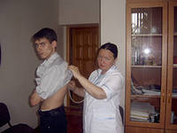

Slide 12
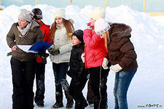
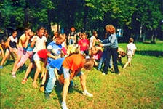
Лагерь.

Slide 13
